Slide 1


TRƯỜNG TIỂU HỌC ÁI MỘ A
Bài giảng điện tử Đạo đức lớp 2
Tên bài: Quý trọng thời gian (tiết 2)

Slide 2


CHÀO MỪNG CÁC CON
ĐẾN VỚI TIẾT ĐẠO ĐỨC
LỚP 2

Slide 3


Quý trọng thời gian (tiết 2)
Bài 5

Slide 4

Yêu cầu cần đạt
Học sinh hiểu vì sao phải quý trọng thời gian; biết sử dụng thời gian hợp lí.
*Phát triển năng lực và phẩm chất:
- Rèn năng lực phát triển bản thân, điều chỉnh hành vi.
- Hình thành phẩm chất yêu nước, trách nhiệm, chăm chỉ.

Slide 5

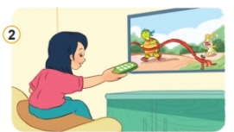
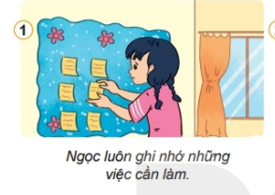
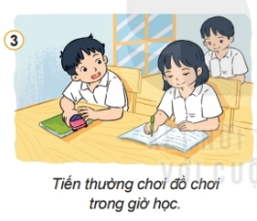
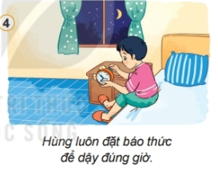
1
Em đồng tình hoặc không đồng tình với việc làm của bạn nào? Vì sao?
Ngọc luôn ghi nhớ những việc cần làm.
Trang dành hết thời gian
rảnh rỗi để xem ti vi.
Hùng luôn đặt báo thức
để dậy đúng giờ.
Tiến thường chơi đồ chơi trong giờ học.

Slide 6
Việc đồng tình
Ngọc luôn ghi nhớ những
việc cần làm.
Hùng luôn đặt báo thức
để dậy đúng giờ.

Slide 7
Việc không đồng tình
Trang dành hết thời gian
rảnh rỗi để xem ti vi.
Tiến thường chơi đồ chơi
trong giờ học.

Slide 8




- Luôn nhớ những việc cần làm, đặt báo thức để dậy đúng giờ, ...
- Không nên dành hết thời gian rảnh rỗi để xem ti vi; chơi đồ chơi, làm việc riêng trong giờ học …

Slide 9
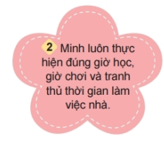
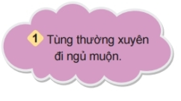
2
Điều gì có thể xảy ra trong các tình huống dưới đây?

Slide 10
Sức khoẻ và việc học tập của Tùng sẽ bị ảnh hưởng.

Slide 11
Minh thực hiện việc học, việc nhà đúng giờ nên có thời gian để vui chơi, giải trí.

Slide 12
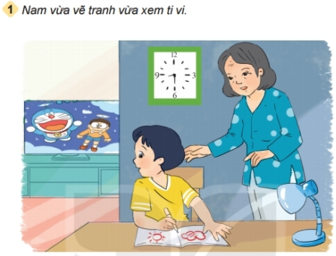
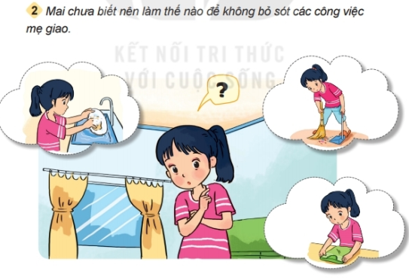
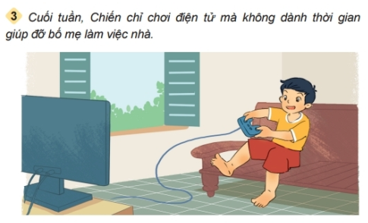
3
Đưa ra lời khuyên cho bạn

Slide 13
Nam cần tập trung vẽ tranh hoặc xem ti vi, không nên làm hai việc cùng một lúc.

Slide 14
Mai nên viết ra giấy các việc cần làm để ghi nhớ và không bỏ sót việc mẹ giao.

Slide 15
Chiến chỉ nên chơi điện tử khoảng 30 phút rồi giúp bố mẹ làm việc nhà.

Slide 16
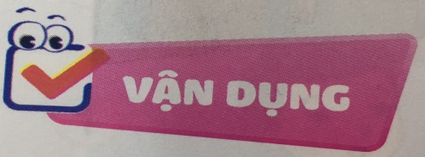
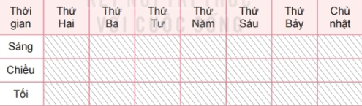
Chia sẻ về những việc em đã làm và sẽ làm để sử dụng thời gian hợp lí?
Lập và thực hiện thời gian biểu cho hoạt động trong một tuần của em theo mẫu sau:

Slide 17
Mỗi ngày chỉ có 24 giờ.
Em cần biết quý trọng thời gian bằng những việc làm cụ thể hằng ngày.

Slide 18
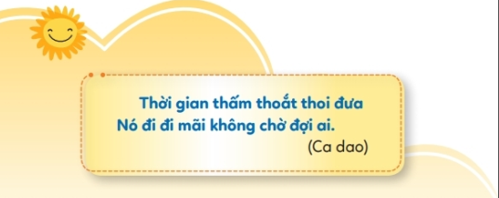
Thông điệp

Slide 19

Chào tạm biệt các con.
Chúc các con chăm ngoan, học tập tốt!

